Slide 1
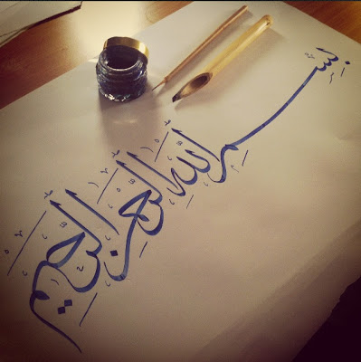
محاضرة الخامسة
أهم المشكلات الاجتماعية
وسبل الوقاية منها وعلاجها .

Slide 2

المشكلة الأولى
انحراف الشباب
لا يخفى أن الشباب الصالح هم مصدر قوة للمجتمعات عليهم تعقد الآمال وبإراداتهم الجادة وسواعدهم المنتجة تتحقق الطموحات السامية. أما إذا فسد الشباب أصبحوا سبباً لفساد أنفسهم ومجتمعهم وتحطيم آمالهم وآمال المجتمع بهم

Slide 3
أهم أنواع انحراف الشباب
أولاً: الانحراف الفكري :
يعتبر الانحراف الفكري من اخطر أنواع الانحراف وذلك لان الشباب يعتنقون أفكاراً سلبية تهدم معالم الدين مثل القومية والعلمانية.
من تلك الأفكار السلبية ما يلي :
انتقاض أحكام الإسلام.
اعتقاد عدم وجوب الحكم بما انزل الله.
انتقاص الصحابة والسلف الصالح.
التشكيك في الحضارة الإسلامية ومقوماتها.
الفهم الخاطئ لمعنى القضاء والقدر.
التشدد في الأخذ بتعاليم الدين واحكامه.

Slide 4
نتيجة الانحراف الفكري
التسبب في هدم الدين من داخله أو من خارجة:
الشاهد لذلك ما ورد :
روى البخاري ومسلم عن أنس - رضي الله عنه - قال: [جاء ثلاثة رهط إلى بيوت النبي - صلى الله عليه وسلم - يسألون عن عبادة النبي –صلى الله عليه وسلم- فلما أخبروا كأنهم تقالُّوها - أي عدوها قليلة-، فقالوا: وأين نحن من النبي - صلى الله عليه وسلم - قد غُفر له ما تقدم من ذنبه وما تأخر.
قال أحدهم: أما أنا فإني أصلي الليل أبداً.
وقال آخر: أنا أصوم الدهر ولا أفطر.
وقال آخر: أنا أعتزل النساء فلا أتزوج أبداً.
فجاء رسول الله - صلى الله عليه وسلم - فقال: [أنتم الذين قلتم كذا وكذا؟ أما والله، إني لأخشاكم لله واتقاكم له، لكني أصوم وأفطر، وأصلي، وأرقد، وأتزوج النساء، فمن رغب عن سنتي فليس مني].

Slide 5

والنبي صلى الله عليه وسلم استطاع ببيانه
أن يحقق الأمن الثقافي للمجتمع.
حماية المجتمع المسلم من الانحراف الفكري والغلو في الدين.
الوقاية ممن يضلون غيرهم بدون علم ويكونون سبب لتشدد المجتمع وانغلاقه فيهدمون الإسلام من داخله.

Slide 6
الأسباب التي تهدم الدين من خارجة
إقبال بعض الشباب على الثقافات والأفكار الغير إسلامية التي تسبب مايلي :
زعزعت الفطرة
تخلل المعتقدات
الانزلاق في الشبهات وإتباع غير الحق
تنبيه: الإسلام لا يمنع من الابتكار والتجديد والانفتاح على العلوم والثقافات.
ومن هذا قوله تعالى :(وَقُلْ رَبِّ زِدْنِي عِلْمًا)

Slide 7
الانحراف السلوكي
أنواع الانحراف السلوكي:
انحراف سلوكي اقتصادي: كمظاهر الانحراف السلوكي عند بعض المسلمين في المعاملات المالية وقد ينتج عن ذلك ازدياد أعمال الفساد والجريمة من نصب واحتيال وسرقة وأكل المال بالباطل.
انحراف سلوكي أخلاقي: كمظاهر التبرج والاختلاط وتبادل النظرات والمحادثات المحرمة بين الشباب والفتيات والجرأة على اقتراف المنكرات.

Slide 8
انحراف سلوكي أخلاقي في المجتمع: كالتشبه بغير المسلمين في الأعياد وفي المناسبات والمواسم والاجتماعات والمهرجانات وأزياء الملابس وحفلات الزواج ونحو ذلك مما فيه ابتعاد عن هدي النبوة وينطبق عليه حديث (من تشبه بقوم فهو منهم ).
لا ينبغي الخلط بين عبادات غير المسلمين وعاداتهم وبين انجازاتهم التي فيها مصلحة للمسلمين في حياتهم الدنيوية كالابتكارات والاختراعات فإنه ينبغي الاستفادة منها والعمل بها وهي ليست من التشبه بهم في شي.

Slide 9
الأسئلة:
ماهي أهم صور الانحراف الشباب ؟
*عللي ..نهينا عن التشبه بغير المسلمين ؟

Slide 10
الإجابة:
ماهي أهم صور الانحراف الشباب ؟
الانحراف الفكري.
الانحراف السلوكي
*عللي ..نهينا عن التشبه بغير المسلمين ؟
تجنباً لحبهم وموالاتهم ، وتقمص شخصيتهم، وحفاظاً على الهوية الإسلامية.

Slide 11
المشكلة الثانية
انتشار وسائل الإعلام المضللة.
يتفق الباحثون أن الإعلام بمعناه الصحيح:
هو تزويد الناس بالمعلومات الصحيحة.
والترفيه عنهم بنشر الأخبار الصادقة.
والإبداعات المفيدة .
والحقائق والحوادث وغيرها مما يساعد على تكوين رأي صائب ينمي فكر المجتمع ويرتقي به.
فإذا خلت وسائل الإعلام من هذه المعاني تحولت إلى وسائل تضليل.

Slide 12



أنواع وسائل الإعلام المعاصرة :
وسائل الإعلام المقروءة كالجرائد والمجلات (صورة)
وسائل الإعلام المسموعة كالراديو(صوت)
وسائل الإعلام المرئية كالتلفزيون(صورة وصوت)

Slide 13
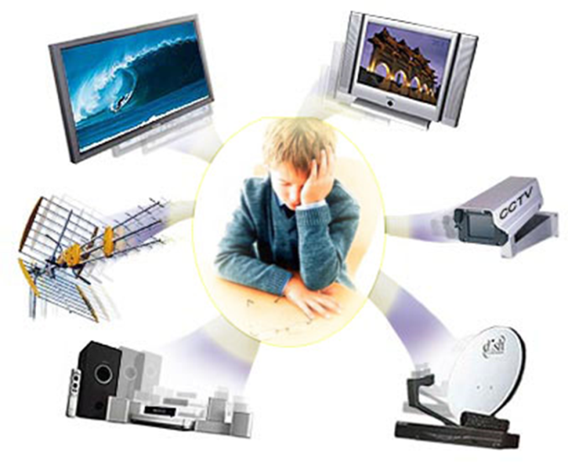
ما هي أخطار وسائل الإعلام؟
أكثر مواقع الانترنت وقنوات التلفزيون.
السبب:
فهي قد اخذت مكان الصدارة في الشؤون التربية والتعليم والترفيه والتوجيه والتأثير، بخاصة على الناشئة.
لأنها متنوعة وجذابة.
وسهولة التعامل معها.
تقوم بعملية غسيل المخ بعيداً عن القيم الانسانية النبيلة
والسلوك الفطري السوي وعن تعاليم الاسلام ومقاصده .

Slide 14
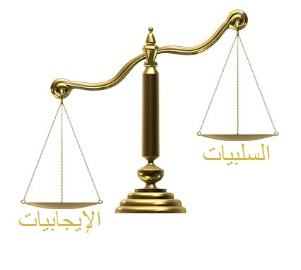
أجرى الدكتور محيي الدين عبدالحليم دراسة بَحث فيها عن الاثار السلبية للتلفزيون على مجموعات من الشباب في ست جامعات مصرية فتبين له ان كفة السلبيات رجحت على كفة الايجابيات , وان كثيرا من التمثيليات لاتقدم مايفيد وتقتل الوقت وتساعد على الانحراف .
ودراسة أخرى مطابقة في النتائج أجراها الدكتور عبد الرحمن العيسوي على مجموعات من الشباب اللبناني.

Slide 15


موقف المسلم أمام مشكلة وسائل الإعلام المضللة :
مراقبة الله تعالى في السر والعلن وطلب رضوانه من خلال مقاطعه وسائل الاعلام التي اشتهرت بالانحراف والفساد والعمل على التحذير منها .
تنظيم الاوقات في مشاهدة وسائل الإعلام والاقتصار على ما فيها نفع وفائدة وعدم تضييع الأوقات فيما لا جدوى فيه.

Slide 16

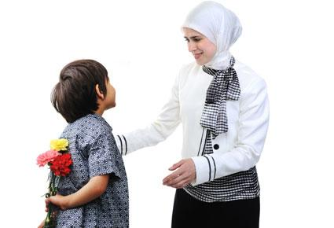
ملء اوقات الفراغ بالأعمال والهوايات المفيدة كالقراءة الهادفة والرياضة وزيارة الأقارب .
عدم السكوت عن هذه القنوات والمواقع المنحرفة والمضللة بل مناقشة افكارها وبيان اخطارها وتحذيرهم منها

Slide 17
المشكلة الثالثة:
ضعف صلة كثير من الشباب بعلماء الإسلام
من أخطر المشكلات الاجتماعية أثرا، ابتعاد كثير من الشباب عن علماء الدين وضعف الصلة بمجالسهم، وعدم الاهتمام بها.
ظنا منهم إنهم قادرون بأنفسهم على تكوين مشاعر إيمانيه، وأخلاق دينيه، وثقافة إسلاميه كافيه من الكتب التي تقع عليها أيديهم، أو من وسائل الإعلام.

Slide 18

علماء الأمة الربانيين، هم منارات الهدى في أي مجتمع فضلهم الله تعالى على غيرهم فقال: (هَلْ يَسْتَوِي الَّذِينَ يَعْلَمُونَ وَالَّذِينَ لَا يَعْلَمُونَ إِنَّمَا يَتَذَكَّرُ أُولُو الْأَلْبَابِ(
وهم ورثة الأنبياء وأن صحبتهم من أقوى العوامل في إصلاح الفرد المسلم قال تعالى: (يَا أَيُّهَا الَّذِينَ آمَنُوا اتَّقُوا اللَّهَ وَكُونُوا مَعَ الصَّادِقِينَ(
ما ينبغي على شباب هذه الأمة:
توثيق صلتهم بالعلماء الربانيين المخلصين وتقويتها، والإكثار من زيارتهم وحضور مجالسهم، والتعلم منهم وهي من أبرز عوامل الارتقاء بالأمة ، وتحقيق آمالها وطموحاتها.

Slide 19
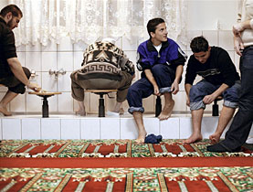
سبل الوقاية من المشكلات السابقة وعلاجها:
تحصين الشباب بالثقافة الإسلامية الواعية.
الإكثار من ذكر القصص والنماذج والمواقف التاريخية.
حث الشباب والفتيات على الزواج المبكر.
عدم التهاون مع النساء المتبرجات، ومنع الخلوة والمحادثات الفاتنة معهن.
إنزال العقوبات الشرعية بالمفسدين والمنحرفين والمجرمين.

Slide 20
فشو الفواحش الأخلاقية
حكمها ، الأخطار المترتبة عليها
قال تعالى:(وَلَا تَقْرَبُوا الْفَوَاحِشَ مَا ظَهَرَ مِنْهَا وَمَا بَطَنَ ۖ)

Slide 21

أولاً : الزنا

Slide 22
تعريف الزنا : وطءُ المكلَّف المختار امرأةً مشتهاةً في القُبُل بلا شبهة.
حكمه: هو حرام ومن كبائر الذنوب.
الدليل: قال الله تعالى : وَلاَ تَقْرَبُواْ الزِّنَى إِنَّهُ كَانَ فَاحِشَةً وَسَآءَ سَبِيلاً  [الاسراء:32]
وقال e:"من أشراط الساعة أن يرفع العلم ويظهر الجهل،ويشرب الخمر،ويظهر الزنا ..".
وقال أيضا: "لا يزني الزاني حين يزني وهو مؤمن".

Slide 23
الحكمه من تحريم الزنا :
هذه الاضرار و المخاطر التي حرم الزنا من اجلها مايلي :
الزنا يسبب امراض فتاكه تعصف بحياة الافراد و المجتمع , كالسيلان و الزهري و الايدز و غيرها , كما انه سبب في العذاب الاليم يوم القيامه , لانه من الكبائر.
2) الزنا بفسد نظام البيت و يقطع العلاقه بين الزوجين , و يعرض الاولاد لسوء التربيه و التشرد و الانحراف كما انه يسبب ضياع النسب .
3) الزنا و ان اشبع الرغبات الجنسيه , الا انه لا يشبع الرغبات الزوجيه و النفسيه التي هي مقاصد الزواج الشرعي.
4) الزنا يكون سببآ في العزوف عن الزواج الشرعي , و هو عمليه حيوانيه مؤقته لا تبعة وراءها يمجها الطبع السليم و ينأى عنها الانسان السوي الشريف .

Slide 24
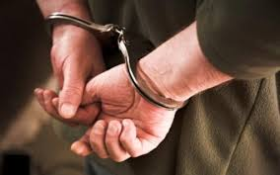
ثانياً : اللواط

Slide 25
تعريف اللواط : إتيان الذكرِ بالذكرَ في دبُره .والفعل منسوب الى قوم لوط.
حكم اللواط : حرام وهو من كبائر الذنوب .
ودليله من الكتاب قولة تعالى:(وَلُوطًا إِذْ قَالَ لِقَوْمِهِ أَتَأْتُونَ الْفَاحِشَةَ مَا سَبَقَكُم بِهَا مِنْ أَحَدٍ مِّن الْعَالَمِينَ إِنَّكُمْ لَتَأْتُونَ الرِّجَالَ شَهْوَةً مِّن دُونِ النِّسَاء بَلْ أَنتُمْ قَوْمٌ مُّسْرِفُونَ)(الأعراف80-81)
ومن السنة: قال النبي e" من وجدتموه عمل عمل قوم لوط فاقتلو الفاعل والمفعول به " .
وقد أجمعت الأمة على تحريمه.

Slide 26
الحكمة من تحريم اللواط :
حُرم اللواط لأنه من اكبر الفواحش التي تسبب فساد الدين والخلق والفطرة والأسرة بل والحياه نفسها .
ولهذا كان عقاب مرتكبيها مناسبا لبشاعة فعلهم فخسف الله الارض بقوم لوط وامطر عليهم الحجارة .. قال تعالى : (فَلَمَّا جَاء أَمْرُنَا جَعَلْنَا عَالِيَهَا سَافِلَهَا وَأَمْطَرْنَا عَلَيْهَا حِجَارَةً مِّن سِجِّيلٍ مَّنضُودٍ مُّسَوَّمَةً عِندَ رَبِّكَ وَمَا هِيَ مِنَ الظَّالِمِينَ بِبَعِيدٍ).

Slide 27
الأخطار والأضرار المترتبة على فعل اللواط :
1-مقت الله سبحانه وتعالى ولعنته .
2-يسبب هذا الفعل انصراف الرجل عن المرأة .
3-يسبب لفاعله أمراضاً فتاكة ومنها : الحمى التيفودية والايدز وغيرها.
4-اللواط لوثة أخلاقية ومرض نفسي وفساد للطباع فصاحبه لا يميز بين الفضيلة والرذيلة وهو عديم الوجدان ميت الضمير لا يتحرج من ارتكاب الجرائم.

Slide 28


ثالثاً : القذف

Slide 29
القذف: هو الرمي الغير ذكراً أو أنثى بالزنا في معرض التعيير أو حال رفض النسب ، مما يوجب الحد.
حكم القذف : هو محرم بالكتاب والسنة وإجماع الأمة.
قال تعالى: (إِنَّ الَّذِينَ يُحِبُّونَ أَن تَشِيعَ الْفَاحِشَةُ فِي الَّذِينَ آمَنُواْ لَهُمْ عَذَابٌ أَلِيمٌ فِي الدُّنْيَا وَالآخِرَةِ وَاللَّهُ يَعْلَمُ وَأَنْتُمْ لاَ تَعْلَمُونَ) [النور:19]
وقال النبي e" اجتنبوا السبع الموبقات قالوا: يا رسول الله وما هن؟ قال: الشرك بالله ... وقذف المحصنات المؤمنات الغافلات".
كما أجمع العلماء على تحريم القذف وعدوه من الكبائر.

Slide 30
حكمة تحريم القذف:
لبشاعة القذف .
لحماية الاعراض و صونها .
المحافظة على سمعة الأنسان .
منع ضعاف النفوس من إشاعة الفاحشة .
والمحافظة على مشاعر أفراد الأسرة عموما والعمل على تماسكها.
وبالتالي تماسك أفراد المجتمع كلهم .

Slide 31
العقوبة والمخاطر المترتبة على القذف :
جلد القاذف ثمانين جلده .
ووصفه بالفاسق .
وعدم قبول شهادته .
أما مخاطرة فهي :
أن القذف يؤدي الى لحوق العار والمعرة بالمقذوف والمقذوفة وأقاربهما.
وتتشعب ظنون الناس فيهم، ويؤدي ذلك الى التشكيك في نسب الأولاد .
ويتسبب في تفكك الأسر وانهيارها.
كما يؤدي الى الأحقاد والعداوة بين أفراد الأسرة .
وأحيانا الى المشاجرات وسفك الدماء .

Slide 32


رابعاً : الأختلاط

Slide 33
الاختلاط هو اجتماع الرجال بالنساء غير المحارم، من غير حاجة مشروعة، وذلك كالاختلاط في الحفلات العامة أو المناسبات أو المنتديات أو حال استقبال الزوار أو في ميدان العمل او المدارس والجامعات...
حكمه: الاختلاط محرم لما له من أضرار ومخاطر كثيرة.
ومن أدلة النهي عنه قوله تعالى: «وقرن في بيوتكن ولا تبرجن تبرج الجاهلية الأولى».
وقوله صلى الله عليه وسلم:» ماتركت بعدي فتنة أضر على الرجال من النساء» .

Slide 34
حكمة تحريم الاختلاط
1. سد باب الفتنة ومنع وقوع الفواحش من تبرج وعري وزنى ونحوها.
2. حفظ الأعراض والبقاء على الحياء عند الرجال والنساء على حد سواء.
3. تحقيق الطمأنينة والمحافظة على السلامة العقلية والنفسية والصحية.
4. المحافظة على تماسك الأسرة وحفظها من الشكوك والتهتك والتفكك.

Slide 35
الأخطار المترتبة على الاختلاط
1. فساد الأخلاق وإماتة الضمائر، وقتل الغيرة لدى الناس.
2. ظهور الفواحش من تبرج وعري وزنا، إذ يكون كل جنس حريصا على أن يظهر في أعين الجنس الآخر بأجمل مظهر وأحسن لباس، ويؤدي هذا التسابق إلى وجود الفجور والزنا.
3. تدمير الأسرة، وبالتالي تفكك المجتمع وسقوطه وحلول القلق والتوتر والأمراض النفسية والعصبية.

Slide 36

دمتم بحفظ الله ..

